Slide 1



Slide 2
ЗАДАЧА
Построить и обучить модель, которая основываясь на тексте твита определяет его тональность (положительная / негативная)
ДАТАСЕТ
100к положительных твитов
100к негативных твитов
дополнительный парсинг сайта twitter.com
ОНЛАЙН АНАЛИЗАТОР
Сервер с моделью и парсером
Сайт для взаимодействия пользователя
МЕТРИКА
F1-мера

Slide 3
Обработка данных
Из текста твитов удаляются:
латинские буквы
цифры
смайлики
знаки препинания
Морфологическая обработка:
стемминг (пакет nltk)
лемматизация (mystem)

Slide 4
Извлечение признаков
Count Vectorizer
TF-IDF Vectorizer
Word2Vec
Модели
Logistic regression
SVM
Naive Bayes

Slide 5
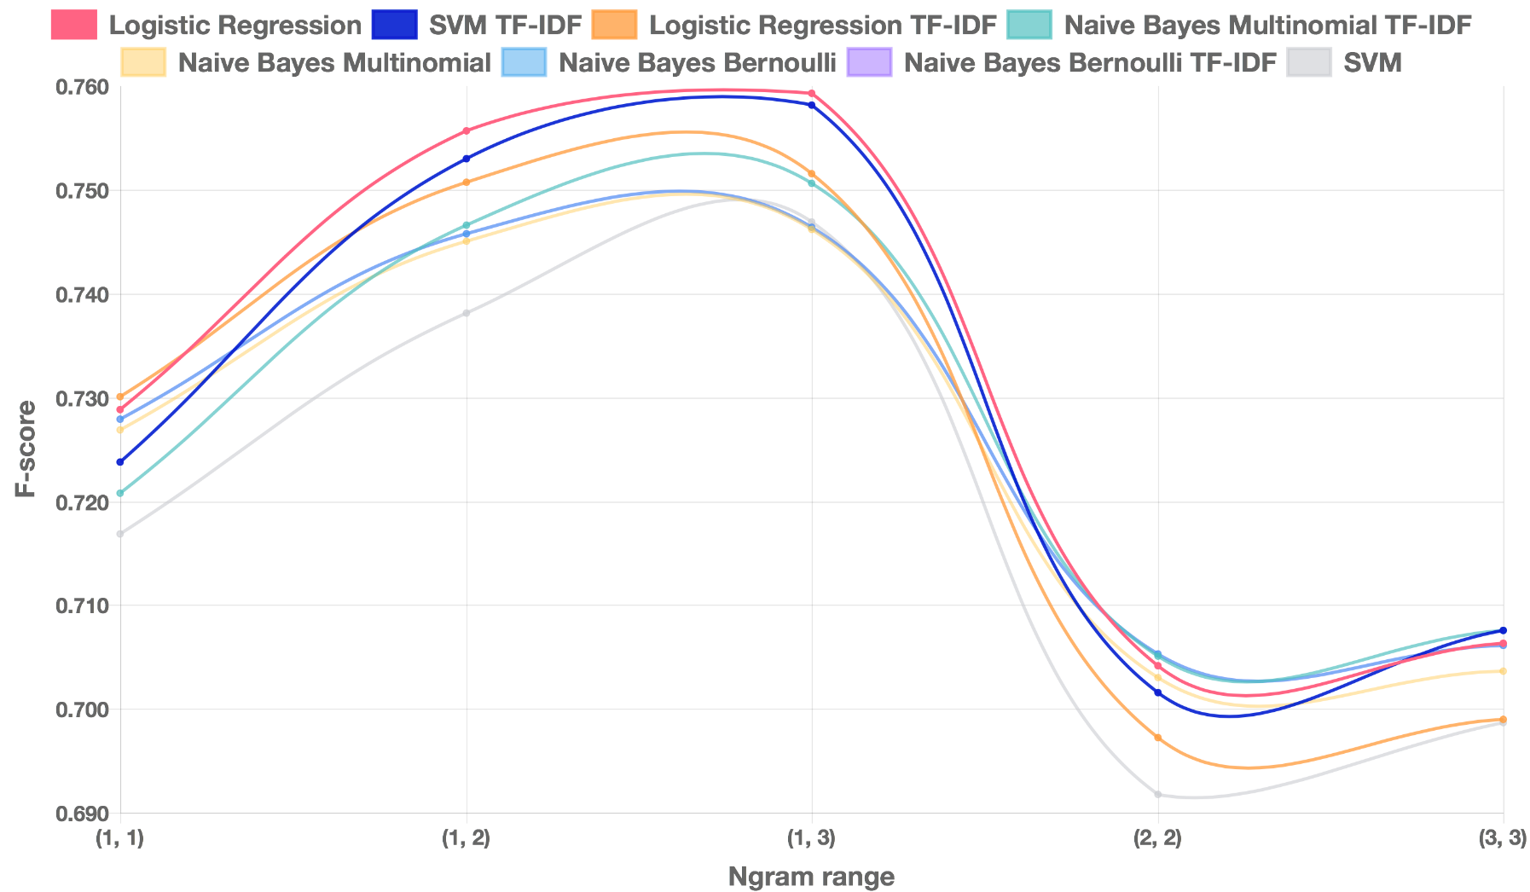
Подбор параметров
Основные параметры: ngram range, min_df

Slide 6
Улучшение результатов логистической регрессии
Другой подход к обработке текста
Стемминг (NLTK) / Лемматизация (mystem)
Удаление слов из одной буквы
Удаление коротких твитов
Параметры логистической регрессии
penalty
dual
C
fit_intercept
class_weight
solver
max_iter
multi_class
warm_start

Slide 7
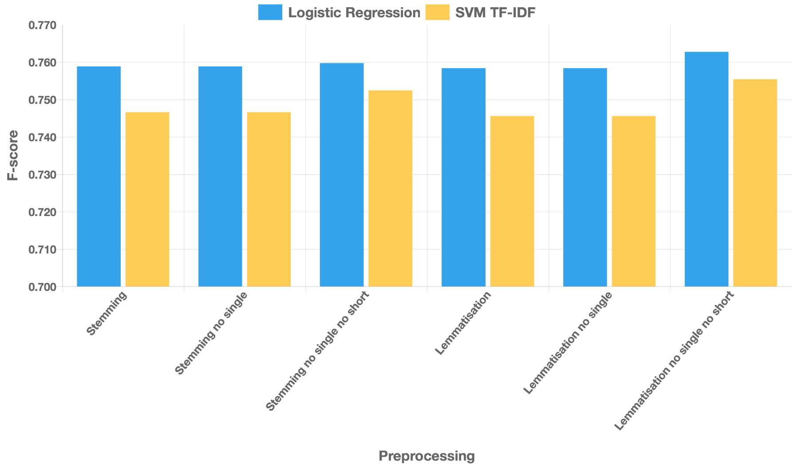

Slide 8
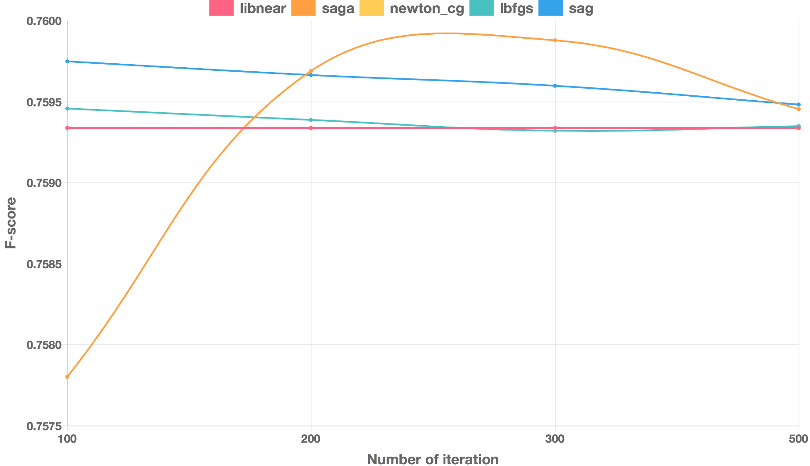

Slide 9
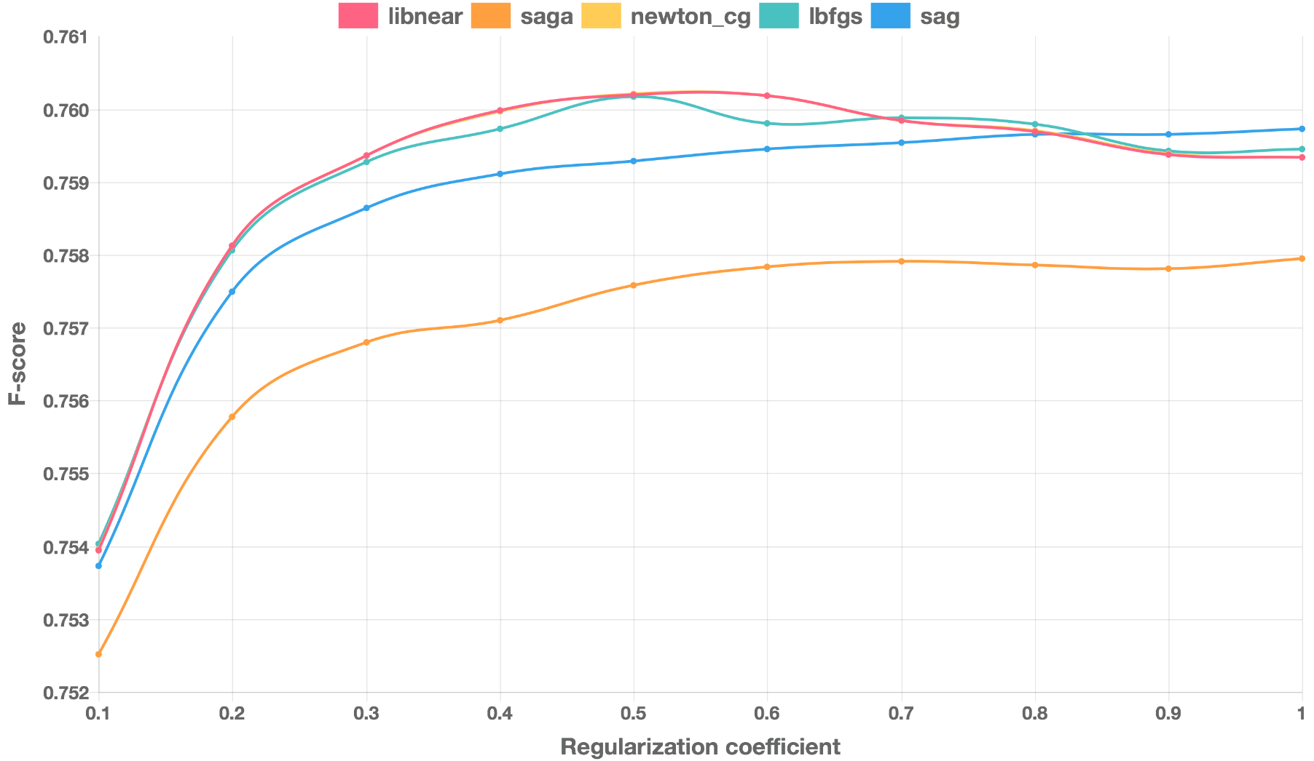

Slide 10
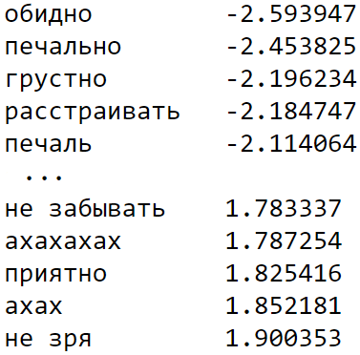
The best of the best of the best
Обработка текста: Самые «тяжелые» слова модели
Лемматизация с
отбрасыванием
Count Vectorizer
Признаки
Word n-gram = (1,3)
Min-df = 1
Модель
Логистическая регрессия
C = 0.5

Slide 11
Сравнение результатов
Название работы | Имя авторов | Результат (F1 мера)
Классификация эмоциональной̆ окраски сообщений в социальных сетях | Савинов Н.А | 72.3%
Анализ тональности сообщений социальной сети twitter | Цветков А.Д. | 76.2%
Sentiment Analysis of Twitter Data | Apoorv Agarwal, Boyi Xie, Ilia Vovsha | 75.86%
Наша модель |  | 76.4%
Человек в среднем |  | 79%
Ссылки:
http://citeseerx.ist.psu.edu/viewdoc/download?doi=10.1.1.348.4054&rep=rep1&type=pdf
http://www.csd.tsu.ru/sites/default/files/Хранилище/people/выпускники/2013/diplom_Svetkov.pdf
http://www.machinelearning.ru/wiki/images/b/be/SavinovThesis2013.pdf
http://mashable.com/2010/04/19/sentiment-analysis/#9tPwLHXSH5qz

Slide 12
Бизнес задачи
Анализ отношения к продукту / компании / человеку
Мониторинг отношения к событиям
Реальные примеры:
Компания «Роснефть» объявила тендер на мониторинг СМИ и соцсетей по ключевому слову “Сечин”. Необходимо делить отзывы на три столбика - позитивные, отрицательные и нейтральные.
Исследования показывают, что между тональностью сообщений в социальных сетях, блогах и публикациях в медиа и положением дел на финансовых рынках действительно существует определенная связь (habrahabr)

Slide 13
Online
Сервер: Django
Обработка запросов: Javascript
Представление: HTML 5, CSS
Формат: json

Slide 14

Проект выполнили:
Александр Смирнов
Антон Лоскутов
Иван Мажаров
Максим Филин
Спасибо за внимание!

Slide 15


